Slide 1
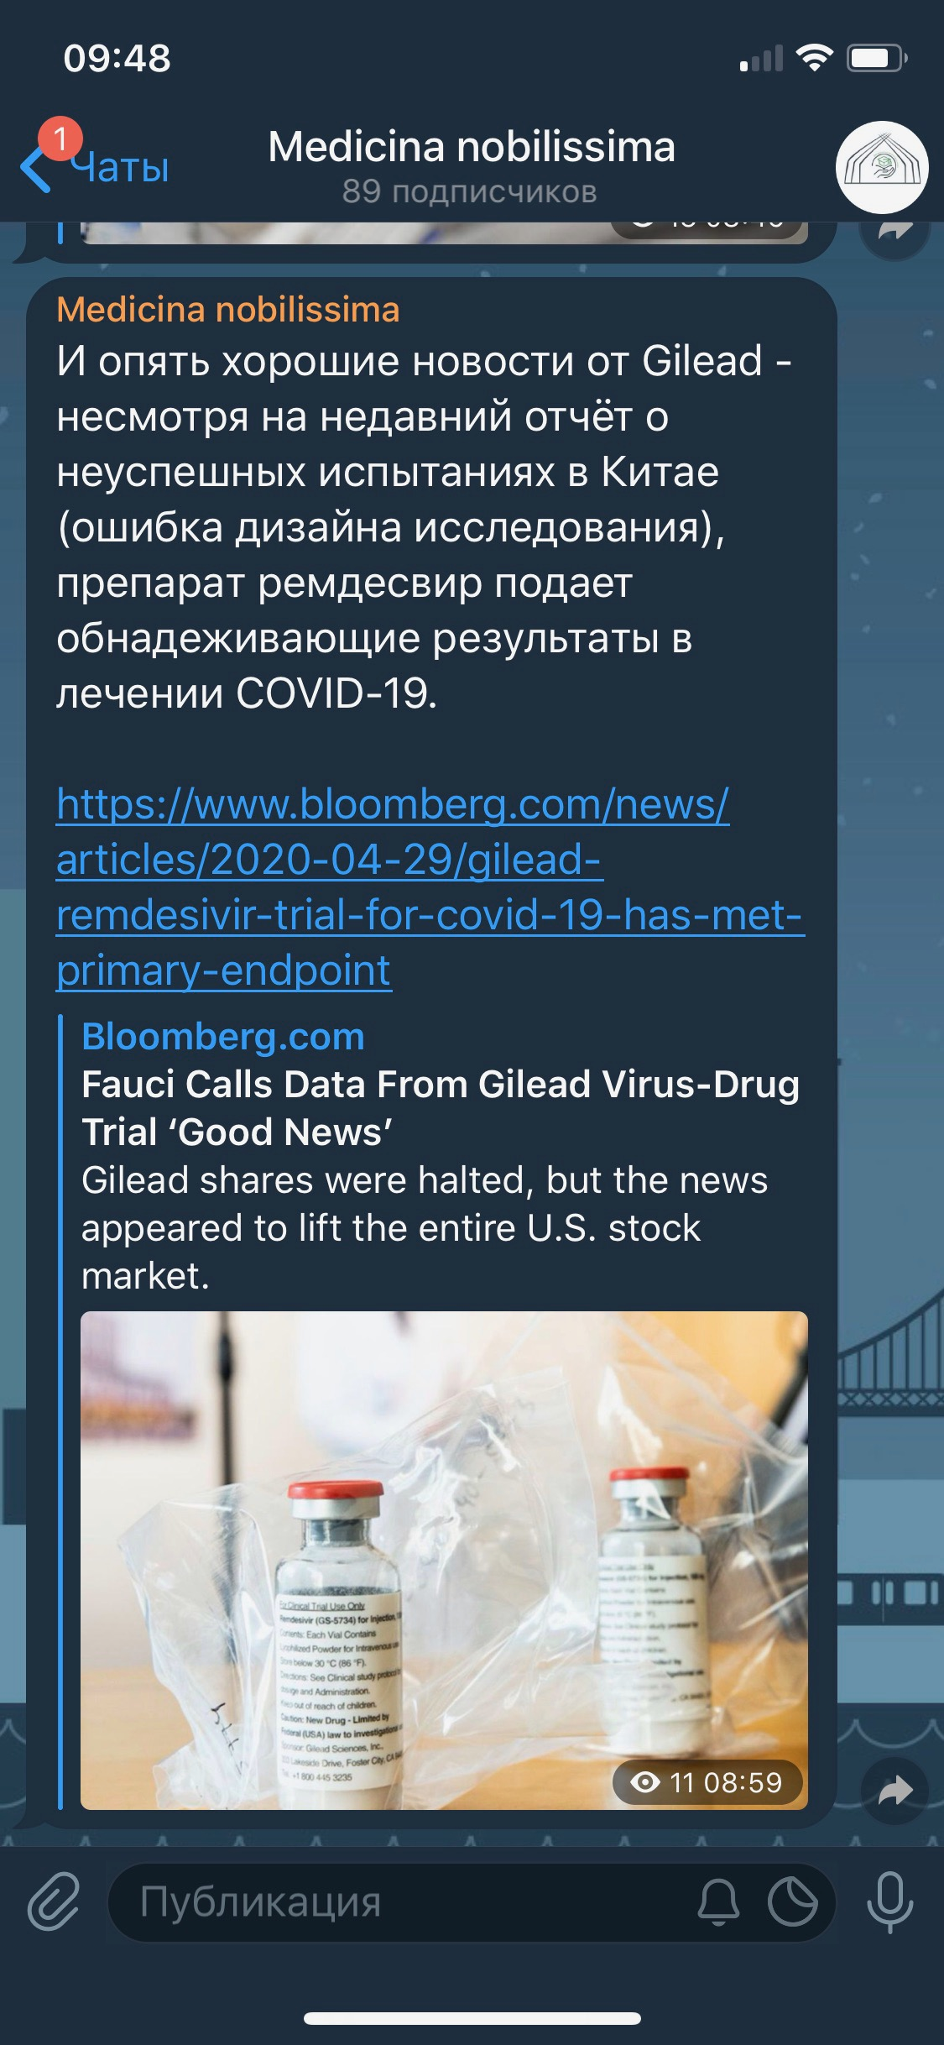
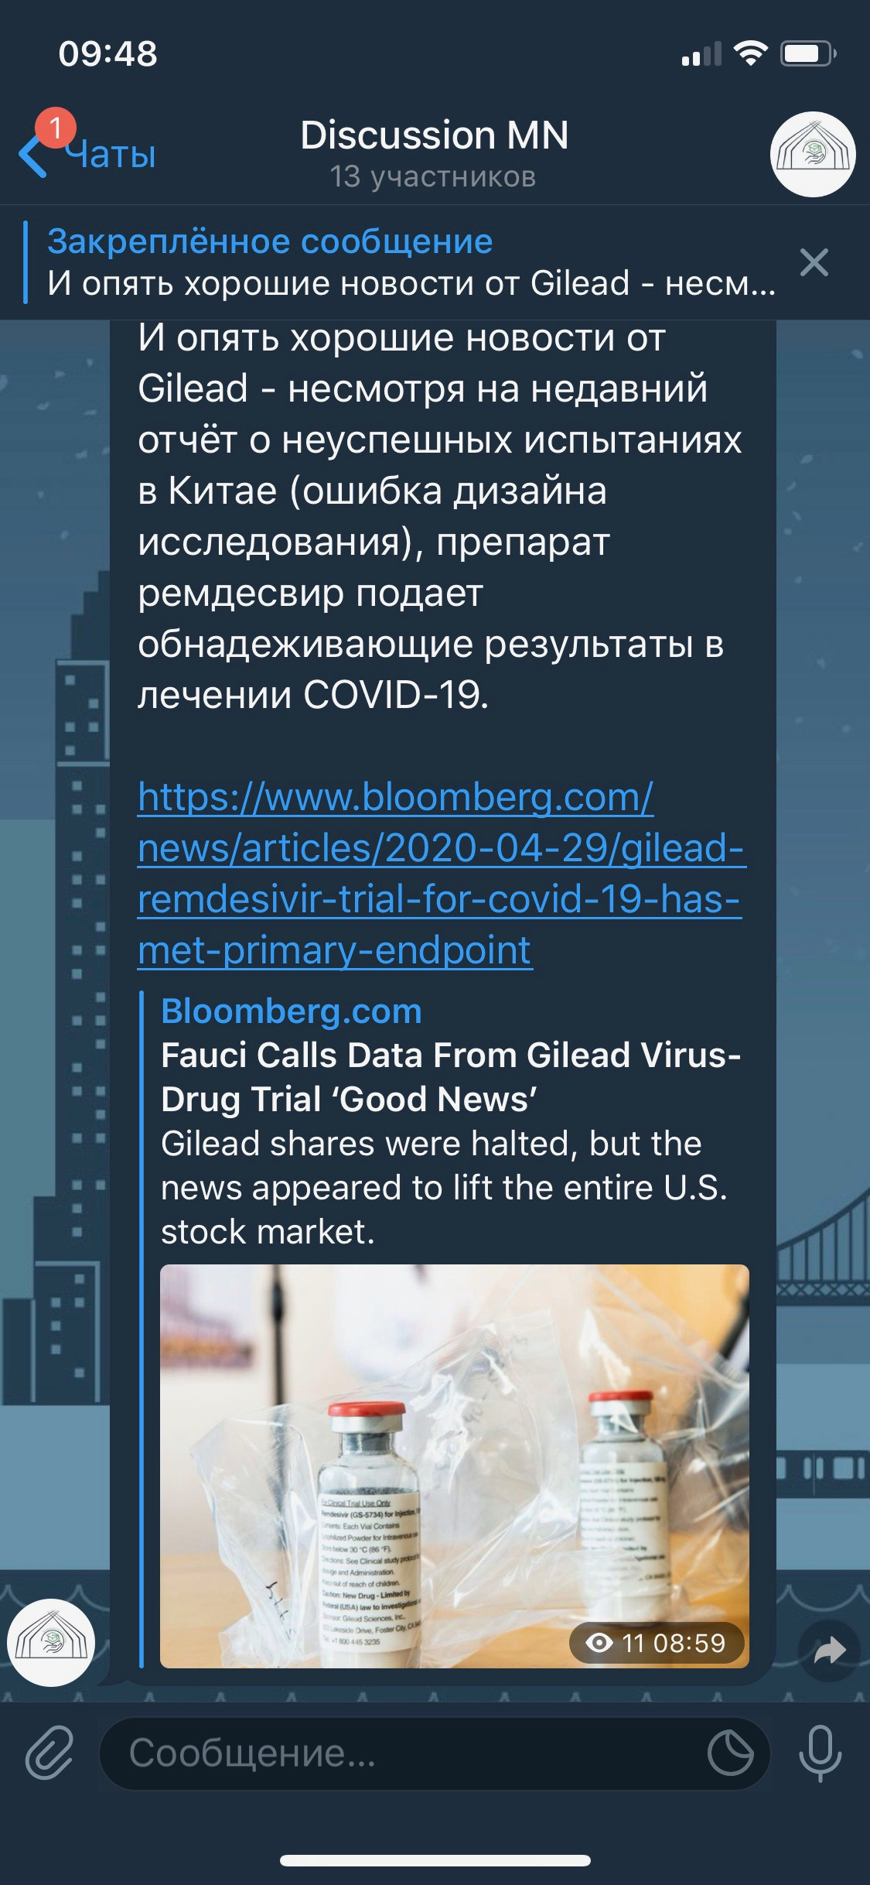
Телеграм-канал Medicina Nobilissima
Дискуссия канала Medicina Nobilissima

